Slide 1
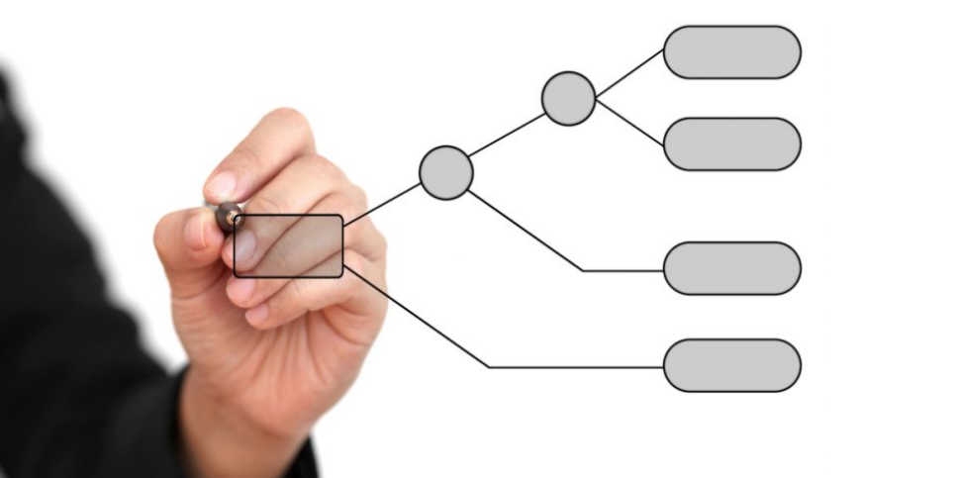
Teorema de Bayes
ÁRBOLES DE DECISIÓN

Slide 2
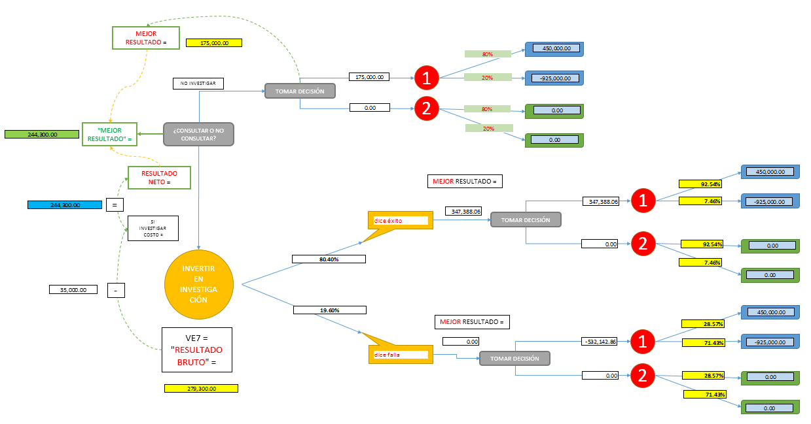
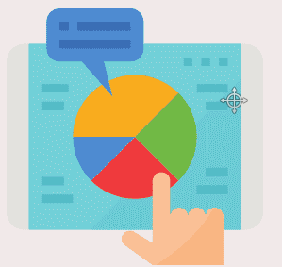
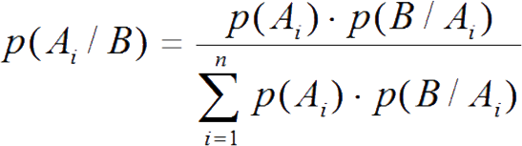
Teorema de Bayes
ÁRBOLES DE DECISIÓN + PROB. CONDICIONALES Y PROB.POSTERIORES
+
Prob. Cond. Posteriores
Prob. Condicionales

Slide 3
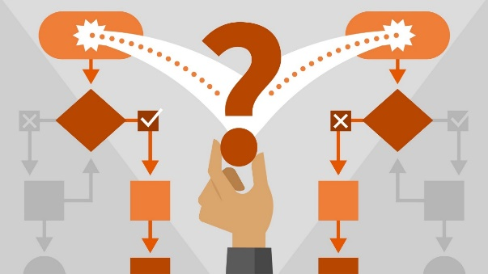
TEORÍA DE BAYES | ÁRBOLES DE DECISIÓN + PROB. CONDICIONALES Y POSTERIORES
LOS PROBLEMAS DE RESOLUCIÓN POR BAYES SON PROBLEMAS RECURRENTES, CON MÚLTIPLES OPCIONES DE DECISIÓN Y CON POSIBILIDAD DE INCORPORAR INFORMACIÓN EXTRA QUE AYUDA LA TOMA DE DECISIONES.
El teorema de Bayes nos ayuda para calcular las probabilidades “posteriores”, que ocurren al agregar una información extra (información muestral) al problema original, por ello se llaman posteriores, posteriores a la información extra.
Por ejemplo:
-Habiendo habido un pronóstico de lluvia ¿qué probabilidad hay de que llueva?
-Habiendo recibido un email “X” y habiendo aplicado un filtro de detección de spam ¿si el filtro determinó que es spam, qué probabilidad hay de que sea spam? (machine learning)
-En la industria podría aplicarse a un método de control de calidad ¿si el control de calidad dice que es una pieza defectuosa, qué probabilidad hay de que sea un lote defectuoso?
- Si un estudio de mercado estima un cierto nivel de ventas ¿qué probabilidad hay de que se cumpla ese nivel de ventas?

Slide 4



TEORÍA DE BAYES | ÁRBOLES DE DECISIÓN + PROB. CONDICIONALES Y POSTERIORES
PROBABILIDAD DE ACIERTO DE MÉTODOS DE PRUEBA O ESTUDIOS DE MERCADO
(Prob. Condicionales)

Slide 5

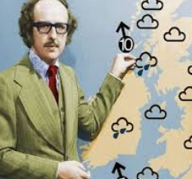

TEORÍA DE BAYES | ÁRBOLES DE DECISIÓN + PROB. CONDICIONALES Y POSTERIORES
PROBABILIDAD CONDICIONAL VS POSTERIORI
Supongamos un problema que depende del clima como variable aleatoria (estado de la naturaleza) que afecta a los resultados de cada alternativa.
CONDICIONAL
OCURRIÓ LLUVIA
OCURRIÓ LLUVIA
OCURRIÓ LLUVIA
OCURRIÓ LLUVIA
De todas la veces que OCURRIÓ lluvia el pronóstico acertó el 75% de las veces.
PRONÓSTICO ACERTÓ
PRONÓSTICO ACERTÓ
PRONÓSTICO FALLÓ
PRONÓSTICO ACERTÓ
POSTERIORI
PRONOSTICÓ LLUVIA
PRONOSTICÓ LLUVIA
PRONOSTICÓ LLUVIA
PRONOSTICÓ LLUVIA
De todas las veces que se PRONOSTICÓ lluvia el pronóstico acertó el 75% de las veces.
OCURRIÓ LLUVIA
OCURRIÓ LLUVIA
OCURRIÓ
SOL
OCURRIÓ LLUVIA

Slide 6
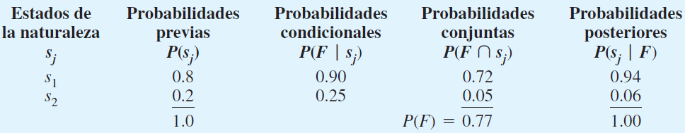
TEORÍA DE BAYES | ÁRBOLES DE DECISIÓN + PROB. CONDICIONALES Y POSTERIORES
PROBABILIDADES POSTERIORES
Método Tabular
Estado de naturaleza S1

Slide 7
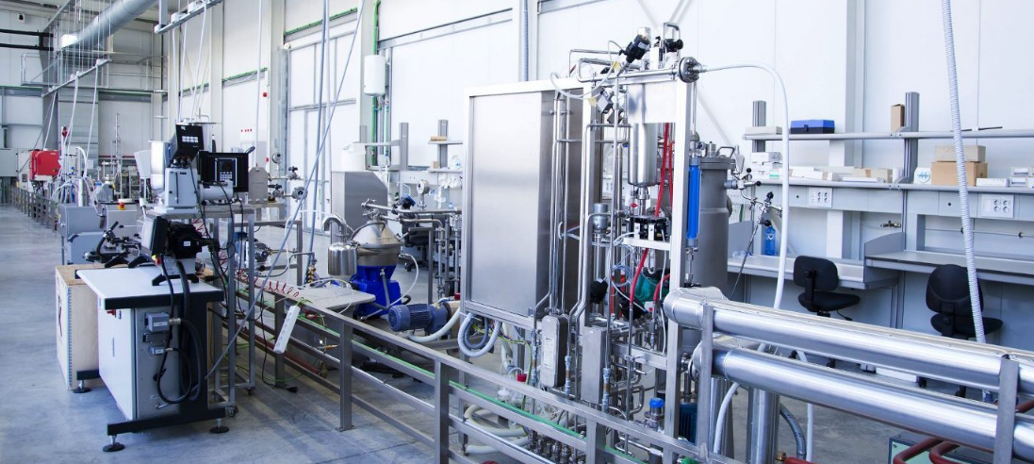
TEORÍA DE BAYES | ÁRBOLES DE DECISIÓN + PROB. CONDICIONALES Y POSTERIORES
1 Una compañía está considerando modificar el proceso de producción, lo que le puede implicar un incremento en sus ganancias en $450.000 por año, pero si el nuevo proceso falla, evento probable 20%, deberá volver atrás y perderá $925.000. Puede hacer una prueba piloto en uno de los talleres a un costo de $35.000. Por casos similares se sabe que cuando un proceso modificado ha sido exitoso, la aprueba piloto también lo ha sido en un 93% de los casos, pero en los casos en que el proceso modificado falló, la prueba piloto también ha fallado en un 70% de los casos.
Construya un árbol de decisiones y determine si conviene arriesgarse a modificar el proceso y si vale la pena pagar la prueba piloto. Calcule hasta cuánto podría pagar por dicha prueba. ¿Le conviene pagar la prueba? ¿Hasta cuánto pagaría por información perfecta?

Slide 8
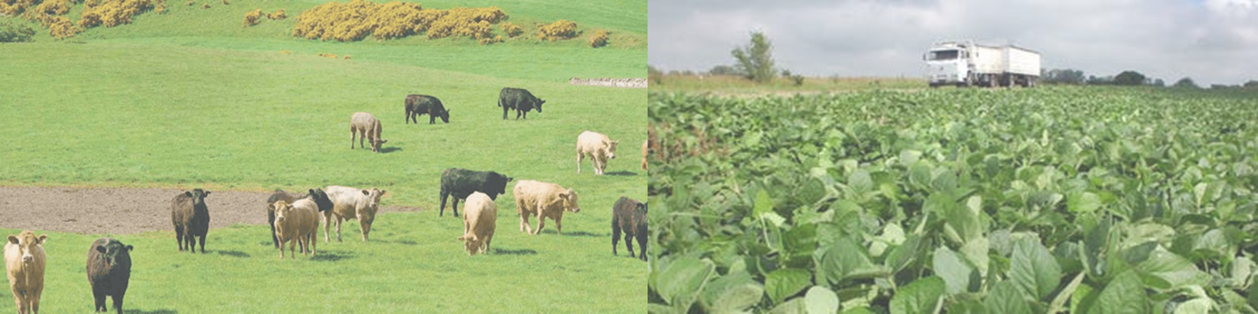
TEORÍA DE BAYES | ÁRBOLES DE DECISIÓN + PROB. CONDICIONALES Y POSTERIORES
2 El propietario de un campo de 100 Ha tiene que optar entre afectarlo a la agricultura, en cuyo caso sabe que puede ganar $500 por Ha, si hay buenas lluvias en la próxima temporada o perder $50 por Ha en caso de sequía; si decide afectarlo a la ganadería ganará $300 por Ha, en caso de tener buenas lluvias o $150 por Ha en caso de sequía. No cuenta con información meteorológica pero su experiencia le indica que en la próxima temporada hay 60 % de probabilidad de tener buenas lluvias. Tiene la oportunidad de hacer una consulta a un servicio especializado en meteorología que le cobra $3000 y que de acuerdo a la empresa que lo brinda el 80% de las veces que hubo buenas lluvias y el 90% de las veces que hubo sequías, su pronóstico fue correcto.
Calcule cual sería la mejor opción. ¿Hasta cuánto podría pagar por tener dicha información? ¿Le conviene pagar la consulta?. ¿Hasta cuánto pagaría por información perfecta?.

